Slide 1



Slide 2
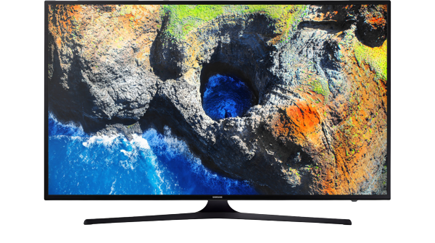


Cùng xem video nhé!

Slide 3






Thứ … ngày … tháng … năm …

Slide 4







Yêu cầu cần đạt
1
Đọc đúng các tiếng dễ đọc sai
Biết đọc đúng lời đối thoại của các nhân vật trong bài
2
Nhận biết được tình cảm yêu thương, sự quan tâm, săn sóc của mẹ
3

Slide 5





Nói về việc mà người thân thường làm để chăm sóc em

Slide 6






Slide 7







Mẹ
Lặng rồi cả tiếng con ve
Con ve cũng mệt vì trời nắng oi.
Nhà em vẫn tiếng ạ ời
Kẽo cà tiếng võng mẹ ngồi mẹ ru.
Lời ru có gió mùa thu
Bàn tay mẹ quạt mẹ đưa gió về.
Những ngôi sao thức ngoài kia
Chẳng bằng mẹ đã thức vì chúng con.
Đêm nay con ngủ giấc tròn
Mẹ là ngọn gió của con suốt đời.
Trần Quốc Minh
Đọc mẫu
TAY DÒ
TAI NGHE
MẮT DÕI

Slide 8
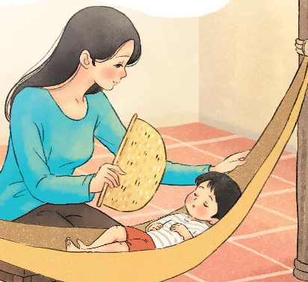
Mẹ
Lặng rồi cả tiếng con ve,
Con ve cũng mệt vì hè nắng oi.
Nhà em vẫn tiếng ạ ời,
Kẽo cà tiếng võng mẹ ngồi mẹ ru.
Lời ru có gió mùa thu,
Bàn tay mẹ quạt mẹ đưa gió về.
Những ngôi sao thức ngoài kia,
Chẳng bằng mẹ đã thức vì chúng con.
Đêm nay con ngủ giấc tròn,
Mẹ là ngọn gió của con suốt đời.
(Trần Quốc Minh)
Ngắt câu

Slide 9

Mẹ
Lặng rồi cả tiếng con ve,
Con ve cũng mệt vì hè nắng oi.
Nhà em vẫn tiếng ạ ời,
Kẽo cà tiếng võng mẹ ngồi mẹ ru.
Lời ru có gió mùa thu,
Bàn tay mẹ quạt mẹ đưa gió về.
Những ngôi sao thức ngoài kia,
Chẳng bằng mẹ đã thức vì chúng con.
Đêm nay con ngủ giấc tròn,
Mẹ là ngọn gió của con suốt đời.
(Trần Quốc Minh)
Đọc nối tiếp đoạn

Slide 10

Luyện đọc từ khó
kẽo cà
ạ ời
chẳng bằng
giấc tròn

Slide 11






Nắng oi
Nắng nóng và không có gió, gây khó chịu
GIẢI NGHĨA TỪ
Giấc tròn
Giấc ngủ ngon (ngủ sâu), không thức giấc
Notes:
Bài giảng được thiết kế bởi: Phạm Duyên

Slide 12
Mẹ
Lặng rồi cả tiếng con ve,
Con ve cũng mệt vì hè nắng oi.
Nhà em vẫn tiếng ạ ời,
Kẽo cà tiếng võng mẹ ngồi mẹ ru.
Lời ru có gió mùa thu,
Bàn tay mẹ quạt mẹ đưa gió về.
Những ngôi sao thức ngoài kia,
Chẳng bằng mẹ đã thức vì chúng con.
Đêm nay con ngủ giấc tròn,
Mẹ là ngọn gió của con suốt đời.
(Trần Quốc Minh)
Đọc nối tiếp đoạn lần 2

Slide 13




Luyện đọc nhóm
Yêu cầu
Phân công đọc theo đoạn
Tất cả thành viên đều đọc
Giải nghĩa từ cùng nhau

Slide 14
Mẹ
Lặng rồi cả tiếng con ve,
Con ve cũng mệt vì hè nắng oi.
Nhà em vẫn tiếng ạ ời,
Kẽo cà tiếng võng mẹ ngồi mẹ ru.
Lời ru có gió mùa thu,
Bàn tay mẹ quạt mẹ đưa gió về.
Những ngôi sao thức ngoài kia,
Chẳng bằng mẹ đã thức vì chúng con.
Đêm nay con ngủ giấc tròn,
Mẹ là ngọn gió của con suốt đời.
(Trần Quốc Minh)
Đọc theo nhóm
Notes:
Thiết kế bởi: Hương Thảo - tranthao121006@gmail.com

Slide 15

Luyện đọc toàn bài
Tiêu chí đánh giá
1
Đọc đúng
2
Đọc to, rõ
3
Ngắt nghỉ đúng chỗ
4
Giọng đọc và nhấn giọng phù hợp

Slide 16
Mẹ
Lặng rồi cả tiếng con ve,
Con ve cũng mệt vì hè nắng oi.
Nhà em vẫn tiếng ạ ời,
Kẽo cà tiếng võng mẹ ngồi mẹ ru.
Lời ru có gió mùa thu,
Bàn tay mẹ quạt mẹ đưa gió về.
Những ngôi sao thức ngoài kia,
Chẳng bằng mẹ đã thức vì chúng con.
Đêm nay con ngủ giấc tròn,
Mẹ là ngọn gió của con suốt đời.
(Trần Quốc Minh)

Slide 17







Slide 18


GIÚP MẸ
DỌN NHÀ
GIÚP MẸ
DỌN NHÀ

Slide 19








Notes:
GV mời HS nhận xét căn phòng: đồ chơi vứt bề bộn giữa nha.
Dẫn dắt: chúng ta cùng dọn dẹp phòng khách bằng cách trả lời tốt các thử thách để đồ chơi vào giỏ

Slide 20
Trong đêm hè oi bức, mẹ đã làm gì để con
ngủ ngon?
Trong đêm hè oi bức, mẹ đã ngồi đưa võng, hát ru và quạt cho con để con ngủ ngon.

Slide 21

Những dòng thơ nào cho thấy mẹ đã thức rất nhiều vì con?
* Những ngôi sao thức ngoài kia
* Chẳng bẳng mẹ đã thức vì chúng con.

Slide 22
Theo em, câu thơ cuối bài muốn nói điều gì?
a. Có mẹ quạt mát, con ngủ ngon lành.
b. Tay mẹ quạt mát hơn cả gió trời.
c. Mẹ là niềm hạnh phúc của cuộc đời con.

Slide 23
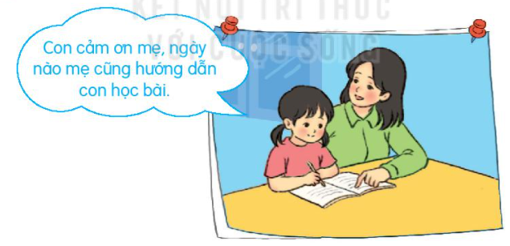
4
Nói một câu thể hiện lòng biết ơn của em đối với cha mẹ.

Slide 24
Cảm ơn các bạn đã giúp tớ dọn dẹp phòng sạch nhé!

Slide 25


Nội dung bài thơ: Mẹ
Nỗi vất vả, cực nhọc của mẹ khi nuôi con và tình yêu thương vô bờ của mẹ dành cho con.

Slide 26


Slide 27
Mẹ
Lặng rồi cả tiếng con ve,
Con ve cũng mệt vì hè nắng oi.
Nhà em vẫn tiếng ạ ời,
Kẽo cà tiếng võng mẹ ngồi mẹ ru.
Lời ru có gió mùa thu,
Bàn tay mẹ quạt mẹ đưa gió về.
Những ngôi sao thức ngoài kia,
Chẳng bằng mẹ đã thức vì chúng con.
Đêm nay con ngủ giấc tròn,
Mẹ là ngọn gió của con suốt đời.
(Trần Quốc Minh)

Slide 28
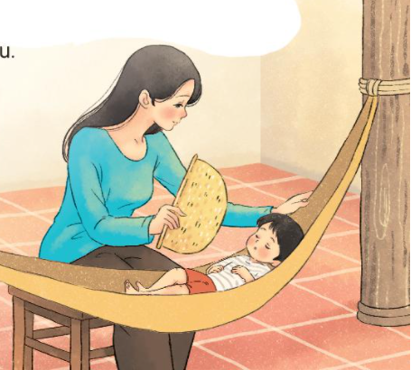
LUYỆN TẬP
1. Tìm từ ngữ chỉ hoạt động có trong bài thơ.
ngồi
ru
quạt
đưa
thức
ngủ
2. Đặt một câu với từ ngữ vừa tìm được.
→ Tôi rất thích ngồi bên cửa sổ ngắm hoa ngoài vườn.

Slide 29



Học thuộc lòng
Mẹ
Lời ru có gió mùa thu
Bàn tay mẹ quạt mẹ đưa gió về.
Những ngôi sao thức ngoài kia
Chẳng bằng mẹ đã thức vì chúng con.
Đêm nay con ngủ giấc tròn
Mẹ là ngọn gió của con suốt đời.
Trần Quốc Minh

Slide 30
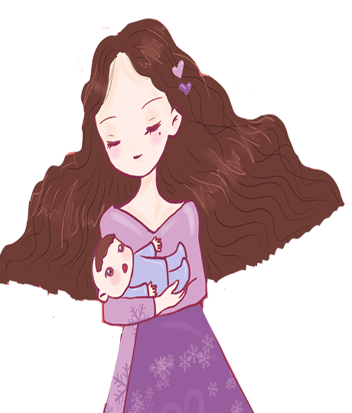

Liên hệ bản thân
Em làm gì để đáp lại tấm lòng yêu thương của mẹ dành cho em?

Slide 31


